Slide 1

面向服务的对话机器人构建效果展示
NLP 弹道分析队
2020年6月12日

Slide 2
项目访问地址
http://54.66.165.206/ChatRobot/Index

Slide 3
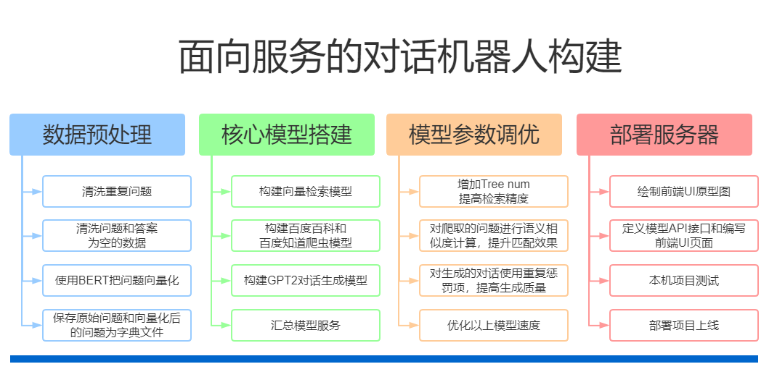
项目构建流程

Slide 4
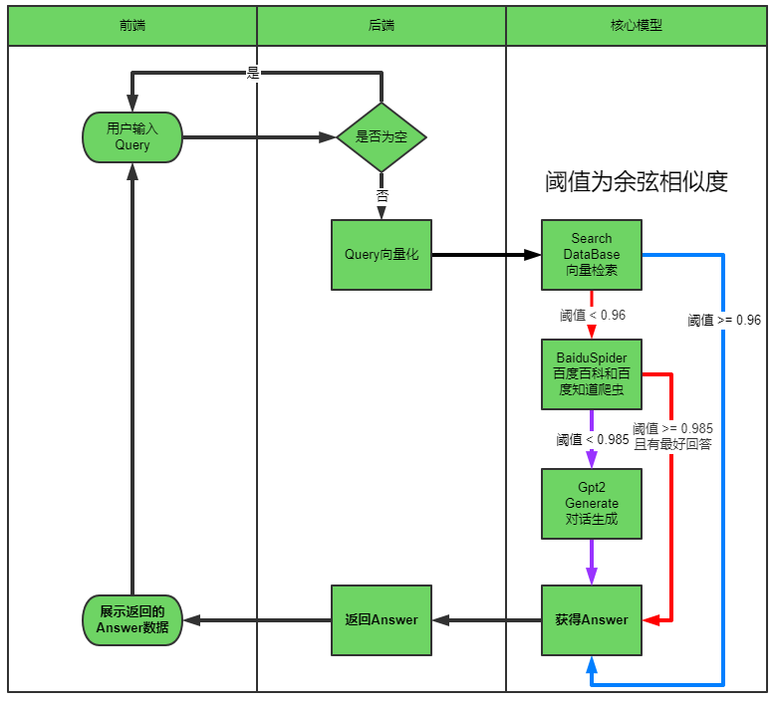
项目整体流程图

Slide 5
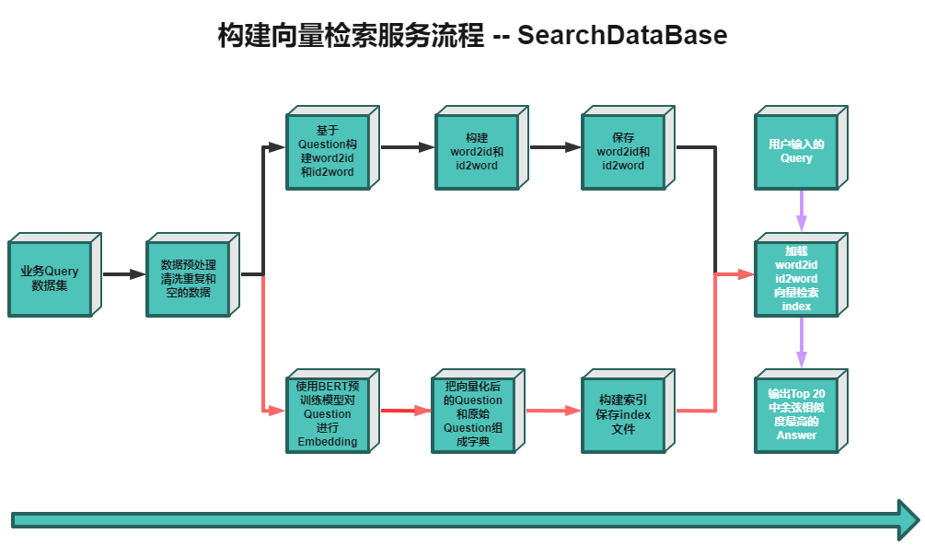
构建向量检索服务流程

Slide 6
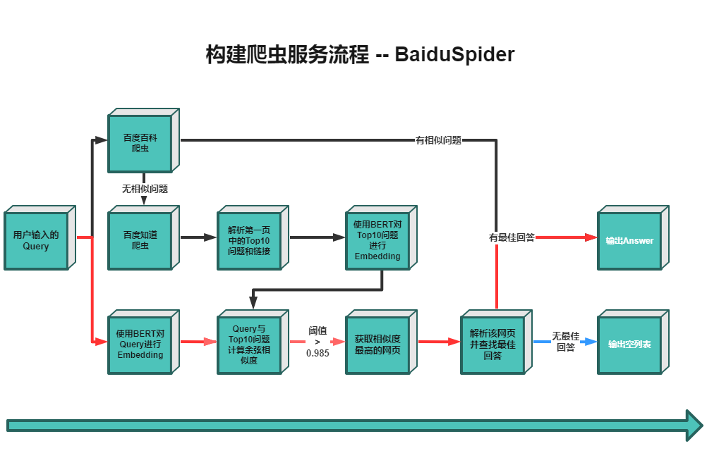
构建爬虫服务流程

Slide 7
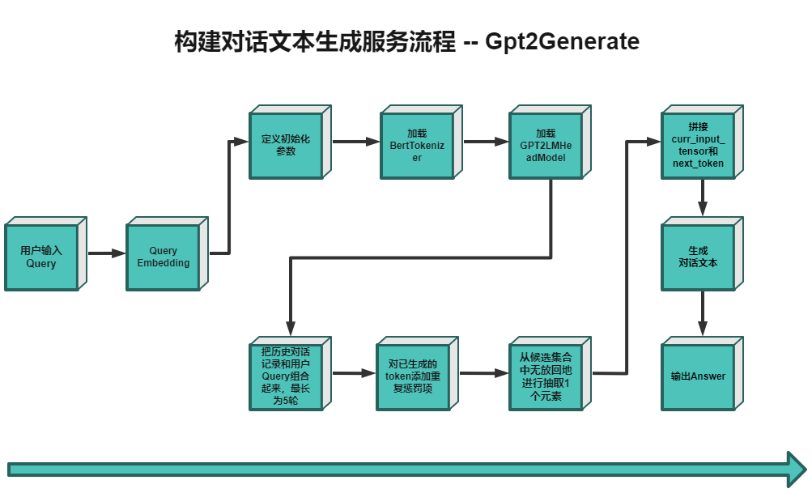
构建对话文本生成服务流程

Slide 8
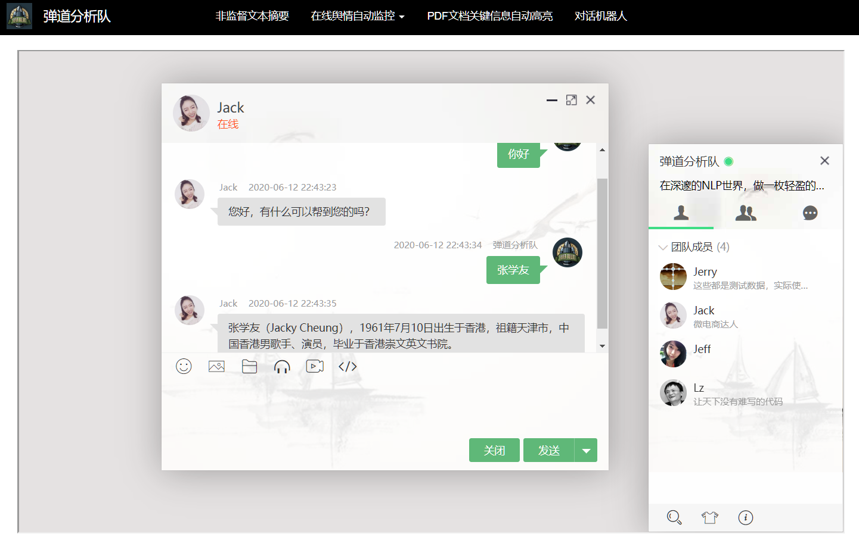
首页展示：

Slide 9
致谢
项目导师： | 高老师 | 李老师
助教老师： | 侯助教 | 许助教
 | 周助教

